Slide 1
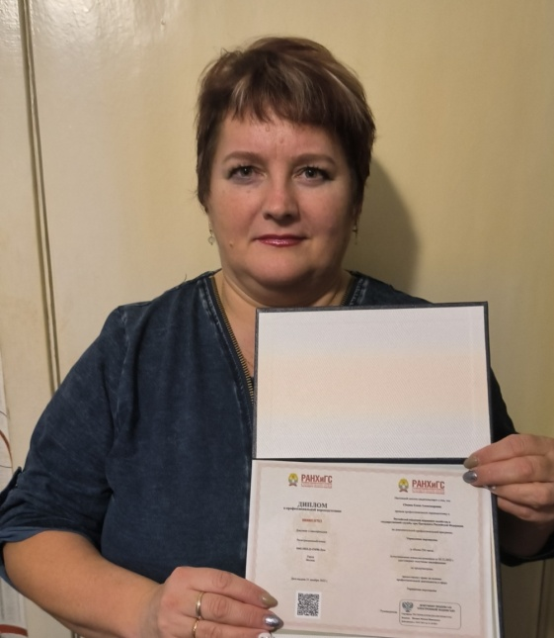
Практика: «Активное долголетие»
Направление: «Медицинский и социальный уход, общественная забота и профилактика»
«Ступеньки к жизни»
Участник практики: Сёмина Елена Александровна заведующая отделением социально-медицинского обслуживания на дому государственного бюджетного учреждения «Комплексный центр социального обслуживания населения Балахнинского муниципального округа»
2023год

Slide 2
Практика «Ступеньки к жизни»
Данный проект был разработан и реализуется на базе отделения социально-медицинского обслуживания на дому Государственного бюджетного учреждения «Комплексный центр социального обслуживания населения Балахнинского муниципального округа» с октября 2022года и по настоящее время. В проект было вовлечено 26 новых обслуживаемых.
Цель практики: улучшение качества жизни людей старшего возраста путём расширения индивидуальных возможностей получателя социальных услуг и повышения уровня бытовой и социальной независимости.

Slide 3
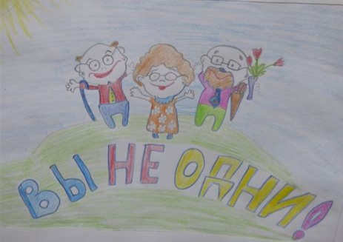
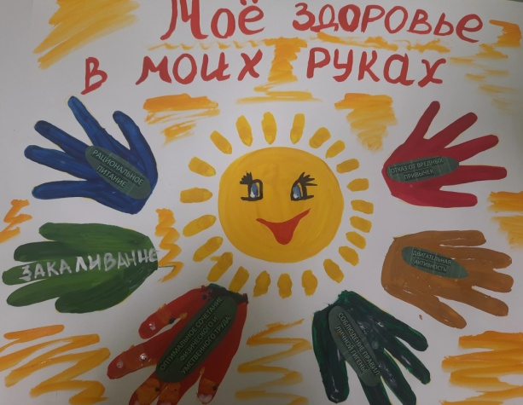
Основными задачами являются:
восстановление утраченных функций людей старшего возраста;
расширение рамок его самостоятельности;
создание условий, улучшающие качество жизни.

Slide 4
3 ступеньки к восстановлению :
Психологическая:
Человеку, который лишился привычных условий жизни, став беспомощным, зависимым от внешних обстоятельств и других людей, сложно смириться с новой для него реальностью. Психологическое восстановление дает возможность адаптироваться к изменившимся, не всегда благоприятным условиям, вновь обрести уверенность в своих силах, осознать свои скрытые возможности.
Марафон здоровья:
Направлен на повышение творческой активности людей старшего возраста, раскроет его интеллектуальный потенциал, поспособствует позитивным переменам в его жизни и поможет расширить рамки его независимости и самостоятельности.
Средовая:
Меры средового восстановления призваны познакомить людей старшего возраста с новыми правилами игры, помочь ему освоиться, адаптироваться к новым условиям жизни и научиться свободно в них ориентироваться, вспомнить и восстановить забытые алгоритмы действий, модели поведения, постепенно научиться самостоятельно организовывать свою жизнь, планировать свой день, принимать самостоятельные решения.

Slide 5
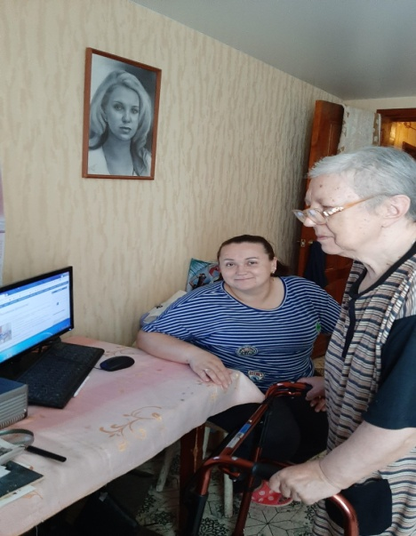
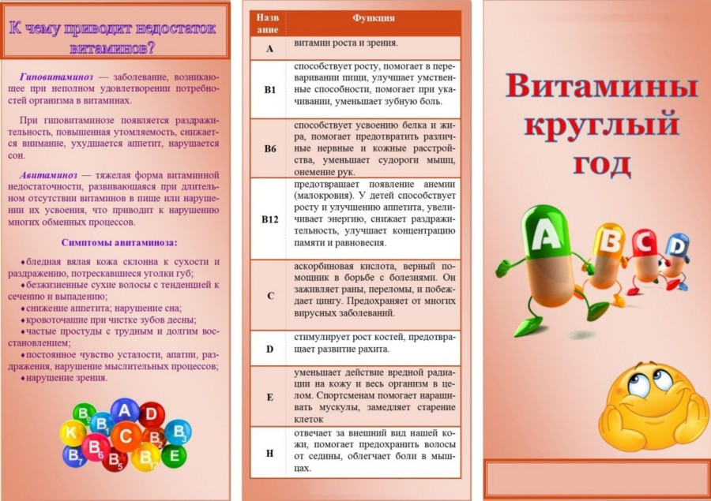
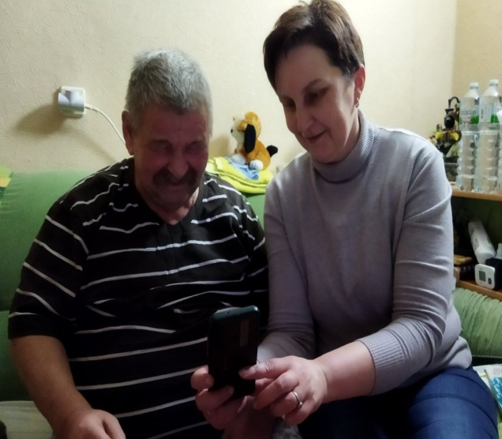
Психологическое восстановление:
Участие в проекте «Российское долголетие» путём просмотра программы «Психология» по теме «Путешествие в страну Здоровья» помогло сформировать психологические установки обслуживаеым, которые стали уверенно смотреть в завтрашний день.
Беседы, показы буклетов, видео на различные темы: о профилактике сахарного диабета, инсульта, тромбоза, бронхо-легочных заболеваний, артериальной гипертензии, авитаминоза, гепатита, помогли понять обслуживаемым, что лучше болезнь предупредить, чем лечить.

Slide 6
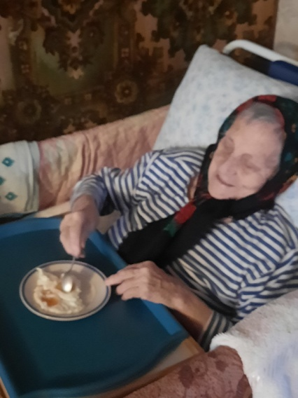
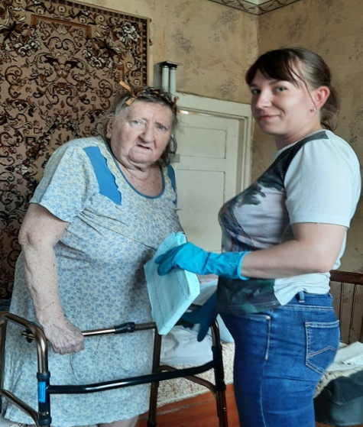
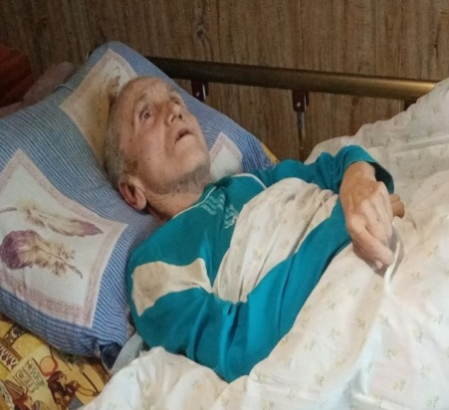
Средовое восстановление:
По рекомендациям сотрудников отделения, родственники, по возможности, приобретают функциональные кровати, надувные ванны для мытья, барьеры для кроватей, поручни, ходунки. Сотрудники также помогают организовать пространство человека так, чтобы всё было функционально, комфортно, доступно.

Slide 7
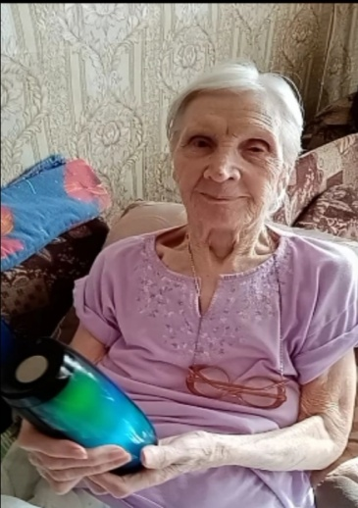
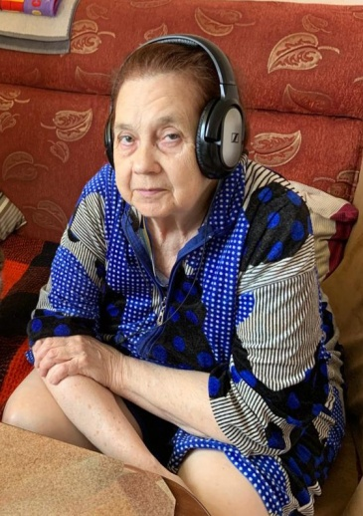
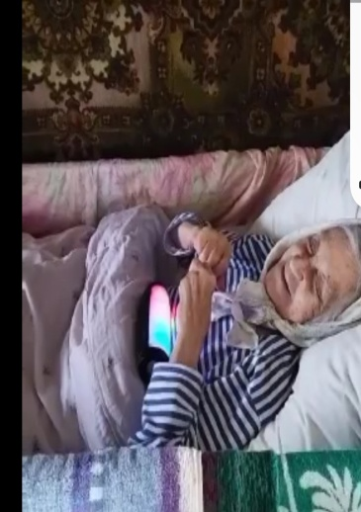
5-дневный Марафон здоровья
Музыкотерапия
метод психологической коррекции, который проводится в первый день. Многие психологические проблемы можно решить средствами музыки. Обслуживаемые получают эмоциональную разрядку, тем самым отдаляются от своих проблем.

Slide 8
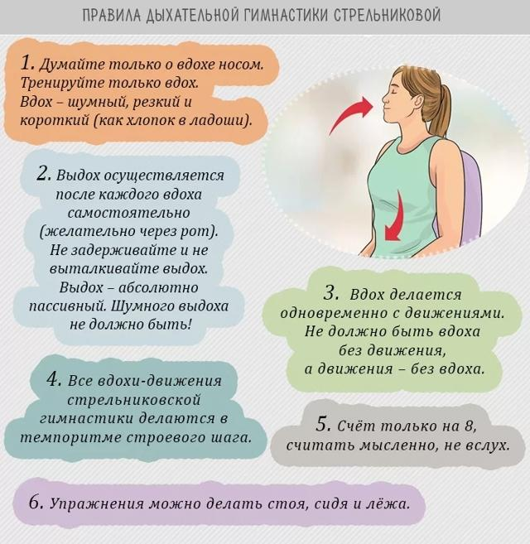
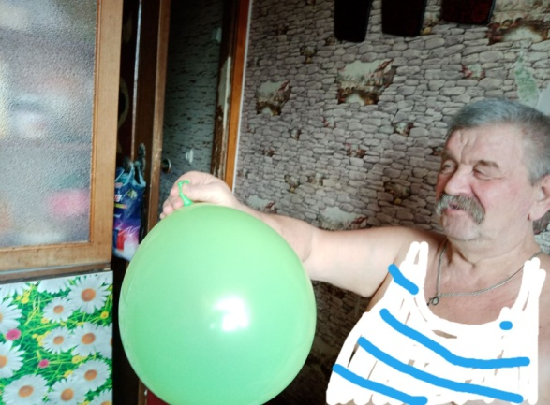
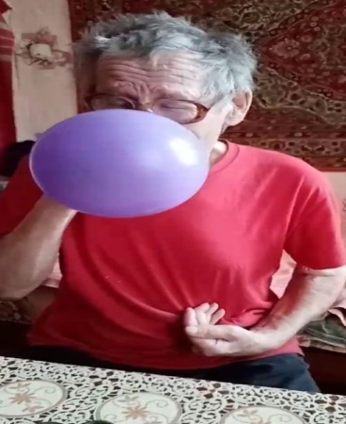
Второй день Марафона здоровья
Дыхательная гимнастика
– это комплекс упражнений, которые улучшают вентиляцию легких, устраняют кислородное голодание тканей и нормализуют питание мышц сердца и внутренних органов. Были проведены занятия с шариками и упражнения по дыхательной гимнастике Стрельниковой.

Slide 9
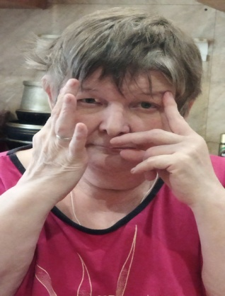
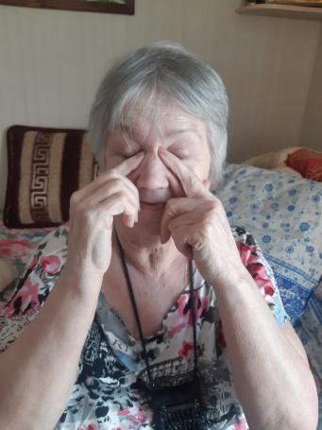
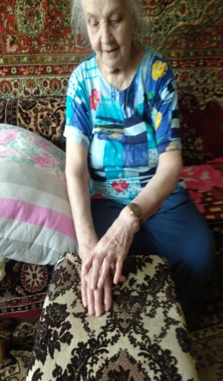
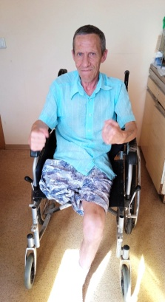
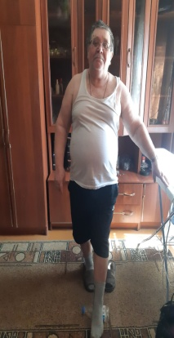
Третий день Марафона здоровья
Гимнастика для стоп
Помогает в укреплению стопы, её мышц, связок и суставов, что позволяет ходить и не чувствовать дискомфорта.
Гимнастика
Гимнастика для глаз
грамотно подобранный комплекс упражнений помогает снизить напряжение и снять переутомление.
Гимнастика для суставов
производит восстановительное действие на поврежденные зоны суставов.

Slide 10
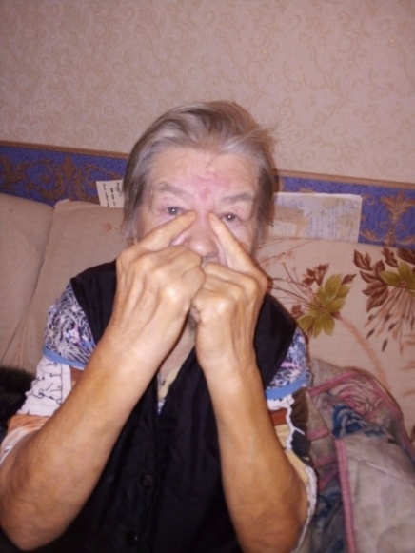
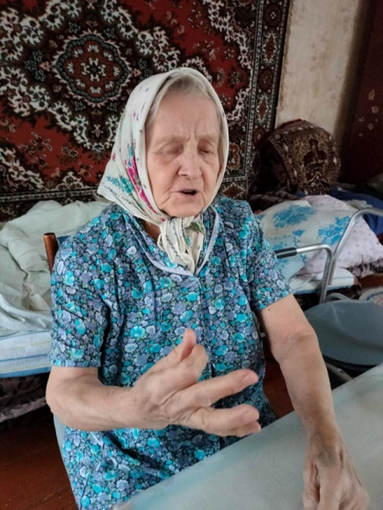
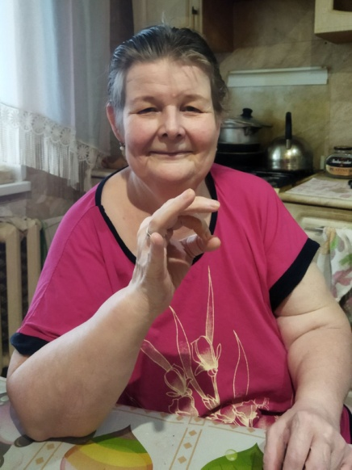
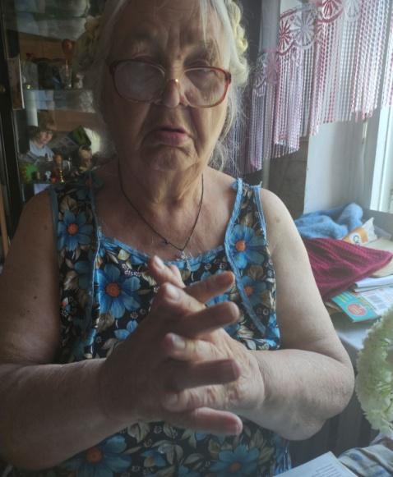
Четвёртый день Марафона здоровья
Нейрогимнастика
Это комплекс упражнений на развитие мелкой моторики, который развивает концентрацию и произвольность внимания. По мере овладения упражнениями, люди старшего возраста становятся более уверенными в себе, и таким образом улучшается их эмоциональное состояние.

Slide 11
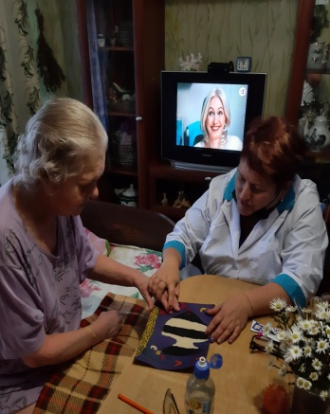
Пятый день Марафона
После пятого дня Марафона, обслуживаемые выбирают любые из предложенных технологий для оздоровления.
Пластилинография погружаясь в процесс создания картины из пластилина, пожилые учатся выражать свои эмоции и настроение.
Изотерапия применяется для восстановления моторики рук и улучшения психологического состояния.

Slide 12
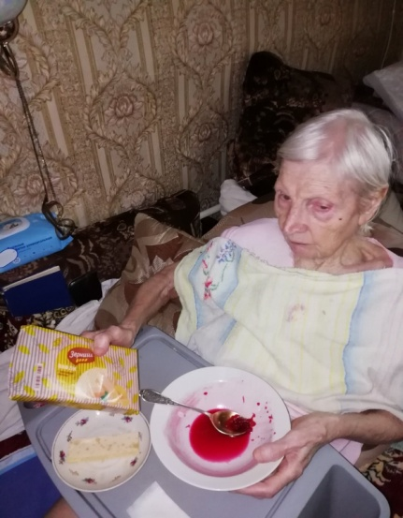
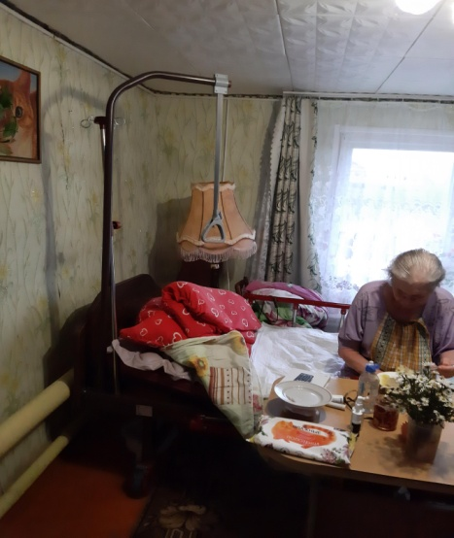
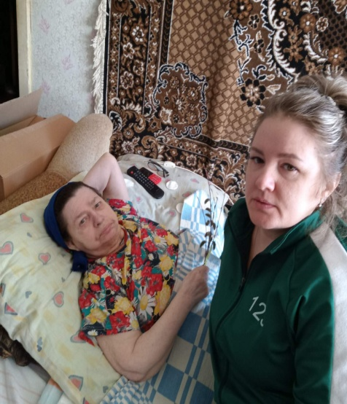
Полученные результаты практики:
Пожилые стали более самостоятельными;
стало восстанавливаться координация движений, память, речь;
были созданы более комфортные условия для жизни.

Slide 13
Опрос о качестве оказанных услуг с людьми старшего поколения, участвующих в практике «Ступеньки к жизни».
Удовлетворены ли Вы качеством, полнотой и доступностью оказанных услуг организации:
_полностью удовлетворен(а) - ответили 100% получателей услуг.
_частично удовлетворен(а) -0
_не удовлетворен(а) – 0
Удовлетворены ли Вы условиями жизни, которые создали сотрудники учреждения:
_полностью удовлетворен(а) - ответили 100% получателей услуг.
_частично удовлетворен(а) - 0
_не удовлетворен(а) – 0
Удовлетворены ли Вы комфортностью предоставления услуг?
_полностью удовлетворен(а) - ответили 100% получателей услуг.
_частично удовлетворен(а) - 0
_не удовлетворен(а) - 0
Своевременно ли Вам были предоставлены услуги?
_своевременно - ответили 100% получателей услуг.
_частично - 0
_не своевременно – 0
Удовлетворены ли Вы доступностью услуг?
_удовлетворен(а) полностью- ответили 100% получателей услуг.
_частично удовлетворен(а) - 0
_не удовлетворен(а) – 0
Удовлетворены доброжелательностью, вежливостью работников организации, обеспечивающих непосредственное оказание услуги? _полностью удовлетворен(а) - ответили 100% получателей услуг.
_частично удовлетворен(а) - 0
_не удовлетворен(а) - 0
Довольны ли Вы эффектом от проведенной практики?
_да - ответили 100% получателей услуг.
_нет - 0
_не знаю - 0
Удовлетворены ли Вы в целом условиями оказания услуг в организации?
_полностью удовлетворен(а) - ответили 100% получателя услуг.
_ частично удовлетворен(а) - 0
_не удовлетворен(а) - 0 Дата опроса 25 октября 2023года.

Slide 14
Вывод:
При поступлении на обслуживание люди пожилого возраста были очень пассивны и считали, что жизнь их закончена. Своей практикой мы доказали им, что после выхода на пенсию нужно жить также активно и тогда не одна болезнь не пристанет. Данная практика имеет наглядные результаты. У обслуживаемых повысилась мотивация к оздоровлению организма, двигательной активности, улучшения самочувствия. В связи с высокой эффективностью планируется дальнейшее применение данной практики в работе отделения.

Slide 15
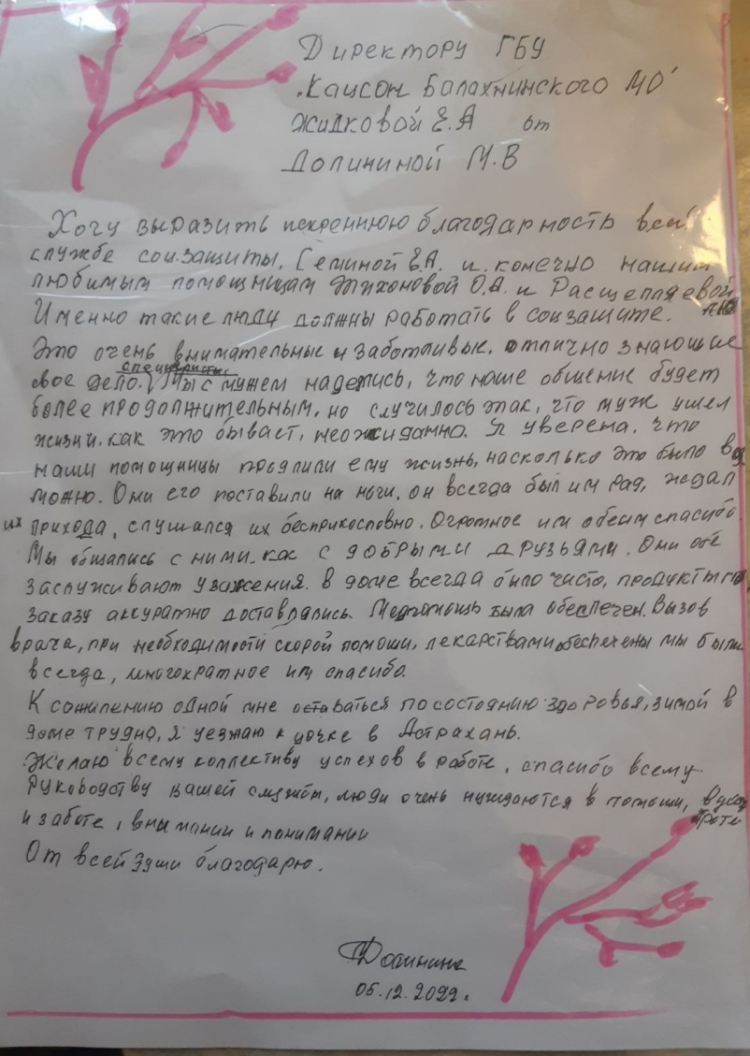
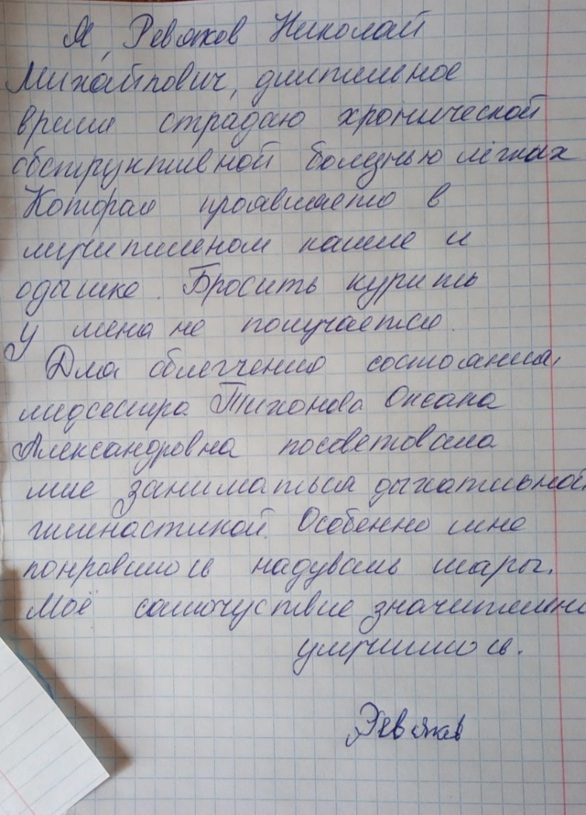
Благодарности от обслуживаемых.

